Slide 1
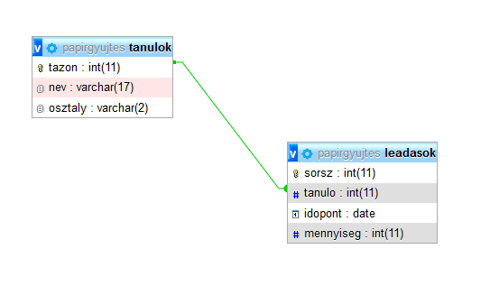
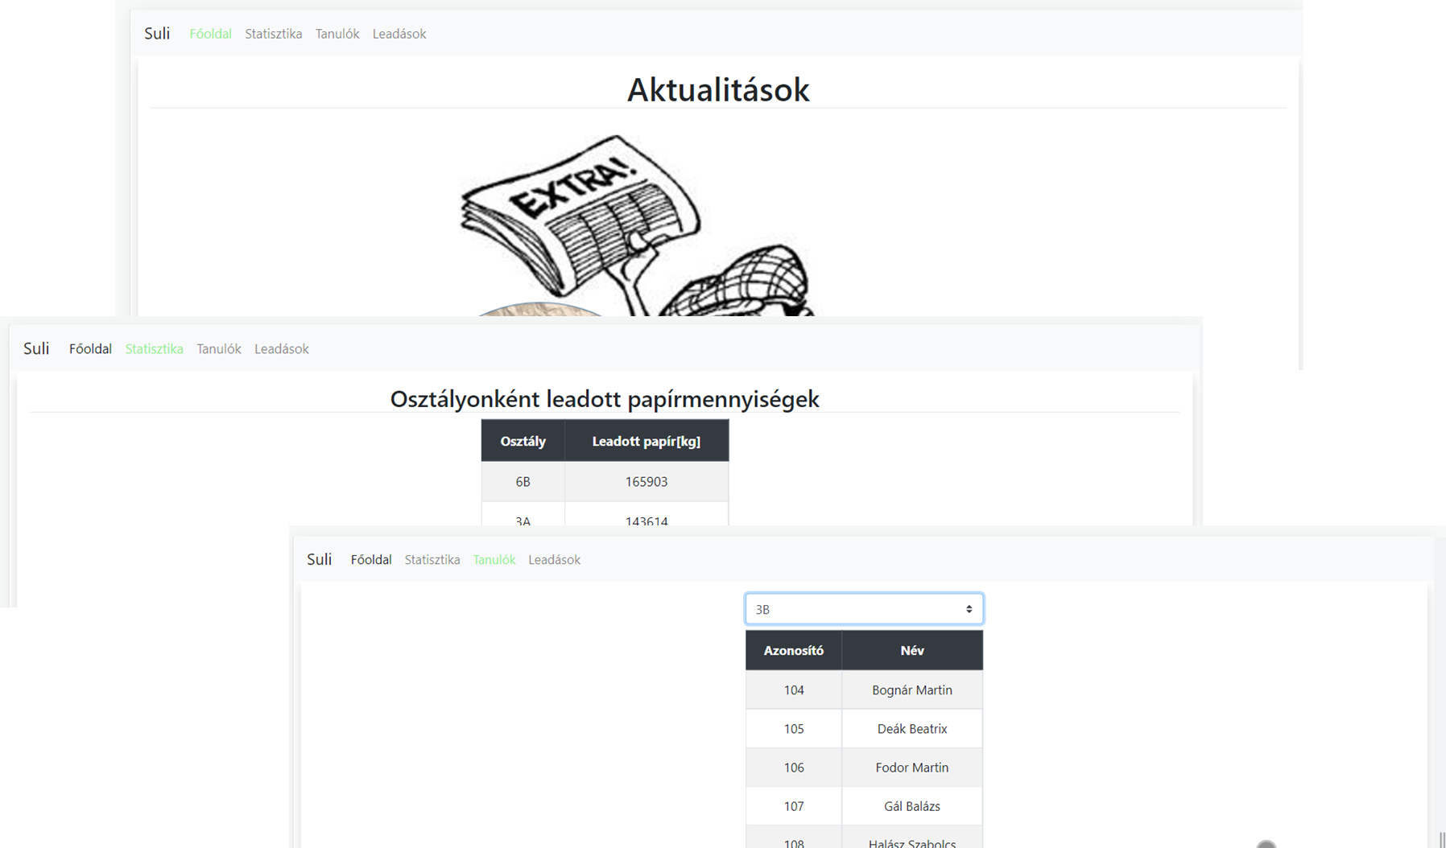
Feladat:
Adva van a papirgyujtes adatbazis(papirgyujtes.sql) a kovetkezo tablakkal:
papirgyujtes.sql
Hozzunk letre egy menüvezérelt webldalt az alábbi minta szerint!
-a főoldal csak egy fotót jelenítsen meg
-Statisztika: osztályonként lássuk a leadott összes papírmennyiséget
-Tanulók: egy legördülő listából kiválasztva egy osztályt, jelenjen meg az abban az osztályban tanuló tanulók névsora

Slide 2
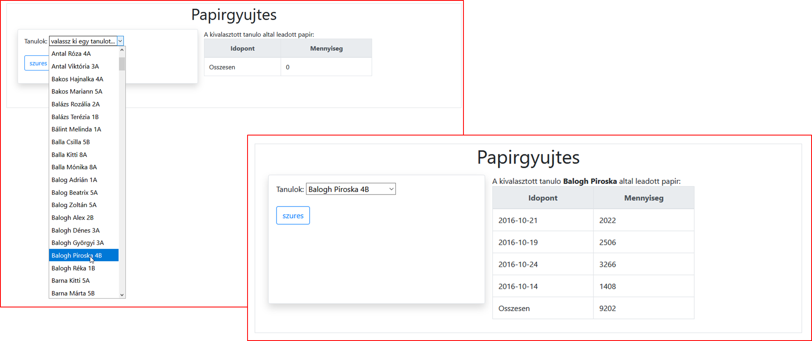
A Leadások menüpontban egy legördülő listából kiválasztva egy tanulót, jelenjen meg az összes leadása:

